Slide 1
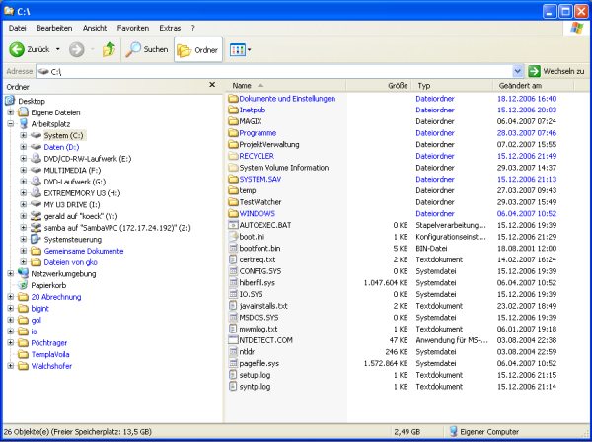
Files & Directories

Slide 2
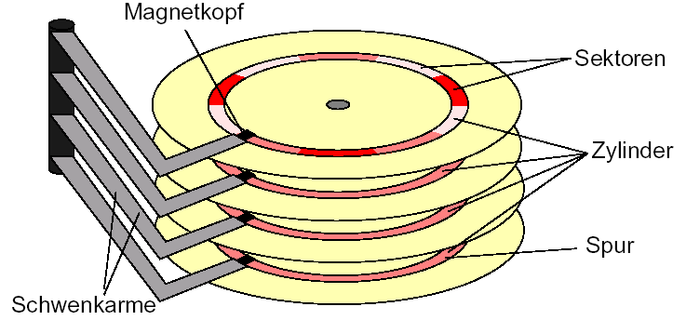
Physische Sicht auf die Platte

Slide 3
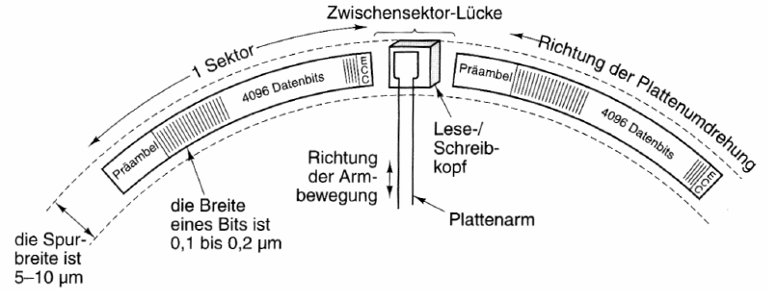
Eins Spur im Detail

Slide 4
Einfacher Zugriff auf Files und Directories

Slide 5
Statische Klasse Directory
Directory
  Namespace System.IO einbinden
  Einfacher Umgang mit Verzeichnissen
Methode | Beschreibung
CreateDirectory | Erzeugt ein Verzeichnis oder Unterverzeichnis mit dem übergebenen Namen.
Delete | Löscht ein Verzeichnis.
Exists | Überprüft, ob das angegebene Verzeichnis existiert.
GetDirectories | Liefert die Namen aller Unterverzeichnisse eines spezifizierten Ordners als string[] zurück.
GetFiles | Liefert alle Dateinamen eines spezifizierten Ordners als string[] zurück.
GetParent | Liefert den Namen des übergeordneten Verzeichnisses.
Move | Verschiebt ein Verzeichnis samt Dateien an eine neue Speicherlokalität.

Slide 6

Aktuelles Arbeitsverzeichnis ermitteln
Daten werden bei den nächsten Übungen immer im Arbeitsverzeichnis abgelegt
  Kein Navigieren über Pfade notwendig

Slide 7
Elementare Dateitypen
Textdateien
  Verarbeitung zeichenweise oder zeilenweise
  Methode ReadLine/WriteLine analog zur Console möglich
  Prüfen, ob Dateiende erreicht ist: EndOfStream
  Spezialfall csv-Dateien
    Durch Semikolon (;) getrennte Felder in einer Zeile
    string[] elemente = zeile.Split(‘;‘); zur Aufteilung
Binärdateien
  Beliebige sonstige Inhalte
  Blockweise (byte[]) Verarbeitung
  Details in der zweiten Klasse

Slide 8
Textdateien öffnen und lesen
Statische Klasse File im Namespace System.IO verwenden
Bei OpenXX auf Close nicht vergessen
Methode | Rückgabetyp | Beschreibung
Open | FileStream | Öffnet eine Datei.
OpenRead | FileStream | Öffnet eine Datei zum Lesen.
OpenText | StreamReader | Öffnet eine Textdatei zum Lesen.
ReadAllLines | string[] | Öffnet eine Textdatei, liest alle Zeilen der Datei in ein Zeichenfolgen-Array ein.
ReadAllText | string | Öffnet eine Textdatei, liest alle Zeilen der Datei in eine Zeichenfolge ein und schließt dann die Datei.
ReadAllBytes | byte[] | Öffnet eine Binärdatei, liest den Inhalt der Datei in ein Byte-Array ein.

Slide 9
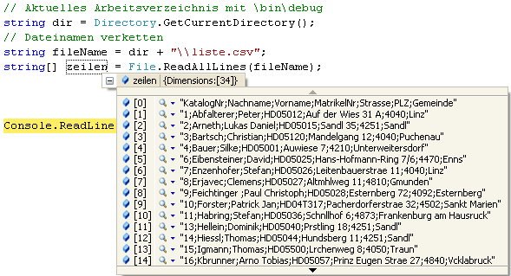
Beispiel: Liste als csv-Datei in Zeilen einlesen
Einfacher geht es nicht
Vorsicht mit der Codierung!

Slide 10
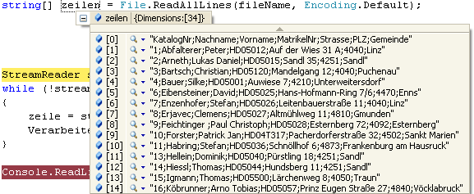
Mit Default-Encoding, sonst funktionieren Umlaute nicht
Einstellung der aktuellen Codierung im Windows
  DE-AT

Slide 11
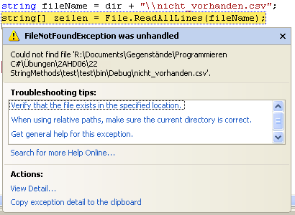
Fehler bei Filehandling ➔ Exceptions
Verschiedene Fehler können auftreten
  Datei nicht vorhanden
  Zugriff auf Datei nicht erlaubt
  Datei bereits geöffnet

Slide 12
Textdateien schreiben und schließen
Nach dem Schreiben Datei schließen
Methode | Rückgabetyp | Beschreibung
Exists | Boolean | Existiert die angegebene Datei?
CreateText | StreamWriter | Erstellt oder öffnet eine Textdatei.
Create | FileStream | Erzeugt eine Datei in einem angegebenen Pfad.
OpenWrite | FileStream | Öffnet eine Datei zum Schreiben.
WriteAllLines | void | Erstellt eine neue Datei, schreibt das angegebene Zeichenfolgen-Array in die Datei.
WriteAllText | void | Erstellt eine neue Datei, schreibt das angegebene Zeichenfolgen-Array in die Datei.
AppendAllText | void | Öffnet eine Datei, fügt die angegebene Zeichenfolge an die Datei an.
AppendText | StreamWriter | Hängt Text an eine existierende Datei an.

Slide 13
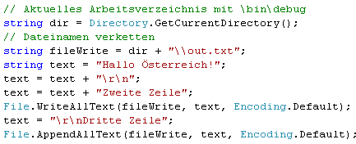
Text zeilenweise schreiben
WriteAllText oder WriteAllLines
AppendAllText
Zeilenumbruch mit „\r\n“
Encoding beachten

Slide 14
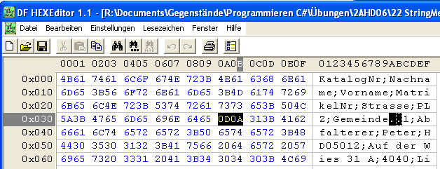
Zeilenumbruch in Textdatei
CSV-Datei im Hexeditor
Zeilenumbruch 0D0A ➔ CR LF ➔ „\r\n“

Slide 15
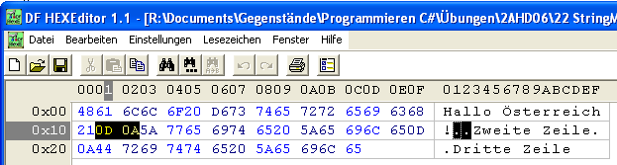

Ergebnis der Schreiboperation
CR LF wie erwartet
Text im ASCII-Code

Slide 16


